Slide 1


大数据应用人才培养系列教材
R语言（第2版）
刘 鹏 总主编
程显毅 主 编 孙丽丽 林道荣 副主编

Slide 2
开场白
第9章 高级编程
在问题简单的情况下，R语言程序中很少使用控制结构，但在解决相对复杂的问题，需要使用程序控制结构。程序控制结构可以实现在特定情况下执行另外的语句。R语言拥有一般编程语言中都有的标准控制结构。包括：选择结构、循环结构和自定义函数等。
选择结构包括：if,switch和ifelse等语句。
循环结构包括：for、while、repeat语句，并且可组合break和next语句，实现跳出和跳转。
自定义函数实现了面向对象的封装功能。
实现控制结构的基础是条件表达式。

Slide 3
大数据应用人才培养系列教材
第9章 高级编程
9.1 条件表达式
9.2 选择结构
9.3 循环结构
9.4 用户自定义函数

Slide 4
9.1 条件表达式
第9章 高级编程
关系表达式
（1）关系运算符：R语言包含6个关系运算符：>、<、>=、<=、==、!=
（2）关系表达式：由关系运算符构成的表达式，关系表达式的值是逻辑值。
（3）示例：
b=c(2,3,3,3,5,8,9,3,4,1)
a=c(3,4,9)
a==b
（4）注意：对于长度不相等的恒等比较，首先补齐a=c(3,4,9,3,4,9,3, 4,9,3)然后一一与b进行一一相等比较。

Slide 5
9.1 条件表达式
第9章 高级编程
逻辑表达式
（1）逻辑运算符：&、|、!、&&、||、xor
（2）逻辑表达式：由逻辑运算符构成的表达式，逻辑表达式的值是逻辑值。
（3）注意：逻辑运算只适用于标量
（4）示例：
> x <- c(T,T,F)
> y <- c(F,T,F)
> x&&y #适用于标量或向量
[1] FALSE
> x&y
[1] FALSE TRUE FALSE

Slide 6
9.1 条件表达式
第9章 高级编程
逻辑函数
（1）逻辑值判断：
is.logical(x)
all()是在全部为TURE时返回T，
any()是在存在任何一个TRUE时返回TRUE。
all和any都还有另外一个参数na.rm=T/F，即是否删除NA值
如：
> all(x, na.rm=T)
（2）逻辑值转换：
as.logical(x)

Slide 7
大数据应用人才培养系列教材
第9章 高级编程
9.1 条件表达式
9.2 选择结构
9.3 循环结构
9.4 用户自定义函数

Slide 8
9.2 选择结构
第9章 高级编程
选择结构就是当你命令计算机做一件事情的时候，这件事情可能分情况进行处理。
比如，让计算机去帮你买西瓜，如果有打折的西瓜就买，没有就不买。
R语言实现：
if (西瓜打折) 买西瓜
回家
R语言实现：
if (西瓜打折) 买西瓜 else 不买了
回家

Slide 9
9.2 选择结构
第9章 高级编程
单分支结构
1、单分支结构
>num<-7
>if(num%%2==0) print("T")
>print("执行完毕！")
格式：if(cond) statement1
statement2
思考：num<-7改为num<-8，结果是什么。

Slide 10
9.2 选择结构
第9章 高级编程
双分支结构
格式1：if(cond) statement1 else statement2
statement3

Slide 11
9.2 选择结构
第9章 高级编程
双分支结构
正确
if(x>0) {y=1} else {y=2}
错误
if(x>0) {y=1
else {y=2} #不能独立成行
正确
if(x>0) {y=1} else
{y=2}

Slide 12
9.2 选择结构
第9章 高级编程
多分支结构（嵌套）
虽然和老板讲价一般都能讲成功，但是有的老板给力给打五折，有的老板只给打九折。你就想了，若老板打五折，我就买两个，今天吃一个，明天吃一个。若老板不给力，打折不到五折，就买一个，今天先吃，明天再说。

Slide 13
9.2 选择结构
第9章 高级编程
多分支结构（嵌套）
开始
if (x > 0) 1 else if( x = 0 ) 0 else -1
1 x>0
y= 0 x=0
-1 x<0
输入x
Y
N
X>0
Y
X=0
N
输出1
输出0
输出-1
结束

Slide 14
9.2 选择结构
第9章 高级编程
多分支结构（switch）
格式1：switch(expr, list)
功能：若expr的计算结果为整数，且值在1~length(list)之间时，则switch()函数返回列表相应位置的值。若expr的值超出范围，则没有返回值。
x<-2
switch(x,"你","我","他")

Slide 15
9.2 选择结构
第9章 高级编程
多分支结构（switch）
格式2：switch(expr,
v1=epxr1，
v2=epxr2，
……
vk=epxrk)
功能：根据expr的值v1,v2,...,vk，输出绑定表达式的值，示例如下：
feelings <- c("sad", "afraid")
for(i in feelings)
print(
switch(i,
happy = "I am glad you are happy",
afraid = "There is nothing to fear",
sad = "Cheer up"
)

Slide 16
大数据应用人才培养系列教材
第9章 高级编程
9.1 条件表达式
9.2 选择结构
9.3 循环结构
9.4 用户自定义函数

Slide 17
9.3 循环结构
第9章 高级编程
上面的例子我们已经让电脑成功的可以根据不同的情况去水果店买西瓜了，但是若老板不打折，你就吃不到西瓜了。这时，你就想了，咱们小区门口有三家水果店，分别是鲜美水果、四季水果和地摊，一家不打折不代表三家都不打折啊，所以你希望电脑可以去三家都去看看，挑一家打折的店买西瓜。
for (水果店 in c(鲜美水果，四季水果，路边摊))
if (水果店打折）买西瓜 else 不买
回家
循环的意义在于，可以用电脑对不同的对象执行相同的命令。

Slide 18
9.3 循环结构
第9章 高级编程
For循环
格式：for(var in seq) statement1
statement2

Slide 19
9.3 循环结构
第9章 高级编程
For循环
注意：
（1）执行statement1后var自动取下一个seq的值。
（2）循环体包含一个语句以上，要用{}括起来。
（3）循环变量在循环体内修改是无效的。
（4）建议循环体采用缩进风格。

Slide 20
9.3 循环结构
第9章 高级编程
For循环
求1~100之间所有数的和
>sum <- 0
>for(i in 1:100) sum = sum + i
>print(sum)
分析下面代码的输出： >sum <- 0 >for(i in 1:100) {sum = sum + i; sum=5;i=i+1} >print(sum) >print(i)

Slide 21
9.3 循环结构
第9章 高级编程
while循环
示例：
i <- 10
while(i>0) {print("Hello"); i <- i-1}

Slide 22
9.3 循环结构
第9章 高级编程
repeat循环
格式：i<-X ;repeat {statement1;修改i;if(条件成立)break}
statement2

Slide 23
9.3 循环结构
第9章 高级编程
循环控制跳出循环next和break
当我们想要终止循环跳出循环体时，使用break语句。
for(i in 1:5){
if(i==3){
break;
}
print(i);
}

Slide 24
9.3 循环结构
第9章 高级编程
循环控制跳出循环next和break
当我们想要跳过循环的当前迭代而不终止它时可以使用next控制语句。
for(i in 1:5){
if(i==3){
next;
}
print(i);
}

Slide 25
大数据应用人才培养系列教材
第9章 高级编程
9.1 条件表达式
9.2 选择结构
9.4 循环结构
9.4 用户自定义函数

Slide 26
9.4 用户自定义函数
第9章 高级编程
依然我们去买西瓜，不过我们希望电脑可以今天买完西瓜明天再买一个。按照之前的方式，这个逻辑应该写成这样：
for 水果店 in (鲜美水果、四季水果和地摊)
if (水果店打折)
买西瓜 else {
跟老板砍价
if(打折力度<=5)
买两个西瓜 else
if(打折力度 > 5)
买一个西瓜 else 不吃了
}
for 水果店 in (鲜美水果、四季水果和地摊)
if (水果店打折)
买西瓜 else {
跟老板砍价
if(打折力度<=5)
买两个西瓜 else
if(打折力度 > 5)
买一个西瓜 else 不吃了
}
今天
明天

Slide 27
9.4 用户自定义函数
第9章 高级编程
上面的代码可以实现我们的要求，但是买西瓜的代码其实是重复的，对于重复代码，管理起来比较麻烦，比如你想改一点，那么就要去各个地方都改一次。
那么，我们可以把买西瓜这段代码封装成函数，如下:
f1<-function(){
for 水果店 in (鲜美水果、四季水果和地摊)
if (水果店打折)
买西瓜 else {
跟老板砍价
if(打折力度<=5)
买两个西瓜 else
if(打折力度 > 5)
买一个西瓜 else 不吃了
}
}
f1()
休息一天
f1()

Slide 28
9.4 用户自定义函数
第9章 高级编程
这一次，代码整洁多了，而且，我们每次想修改买西瓜的代码，都只需要改这个函数一处代码都可以。
函数是一个组织在一起的一组执行特定任务的语句。R语言有大量的内置函数，用户也可以创建自己的函数。

Slide 29
9.4 用户自定义函数
第9章 高级编程
函数定义
function_name <- function(arg_1, arg_2, ...) {
函数体
return (value)
}
function_name: 这是函数的实际名称。它被存入R环境作为一个对象使用此名称。
arg_1, arg_2, ...: 形参列表，参数是可选的，也就是说，一个函数可以含有任何参数。此外，参数可以有默认值。
函数体: 函数体包含定义函数是使用来做什么的语句集合。
value: 函数的返回值。

Slide 30
9.4 用户自定义函数
第9章 高级编程
函数定义
new.function <- function(a) {
for(i in 1:a) {
b <- i^2
print(b)
}
}

Slide 31
9.4 用户自定义函数
第9章 高级编程
函数调用
格式：function_name(arg_1, arg_2, ...)
arg_1, arg_2, ...：实参。
功能：实参在传到函数调用可以以相同的顺序如提供在函数定义的顺序一样，或者它们也可以以不同的顺序提供（按参数名称）
new.function(6)

Slide 32
9.4 用户自定义函数
第9章 高级编程
带默认值参数的函数
有时一个函数中有多个参数时，部分参数可能在一些情况下用户不必提供或用户无法提供时，可以使用默认值。编写一个函数，求出三个数的最大值。程序代码如下所示：
>maxnum<-function(n1,n2=0,n3)
{ maxn<-n1
if(n2>maxn) maxn<-n2
if(n3>maxn) maxn<-n3
return(maxn)
}
在这个自定义函数中，n2使用了默认值0，在调用时，下面几种格式都是合法的。
maxnum(1,2,3) ；maxnum(1,n3=3) ；maxnum(n1=1,n2=2,n3=4)

Slide 33
















运用大数据，精彩你生活
微信公众号推荐
免费大数据APP推荐
刘鹏看未来
云创大数据
我的PM2.5
同声译
智能硬件大数据免费托管平台
环境大数据开放平台

Slide 34

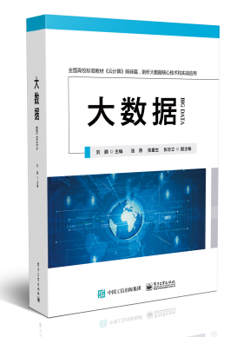






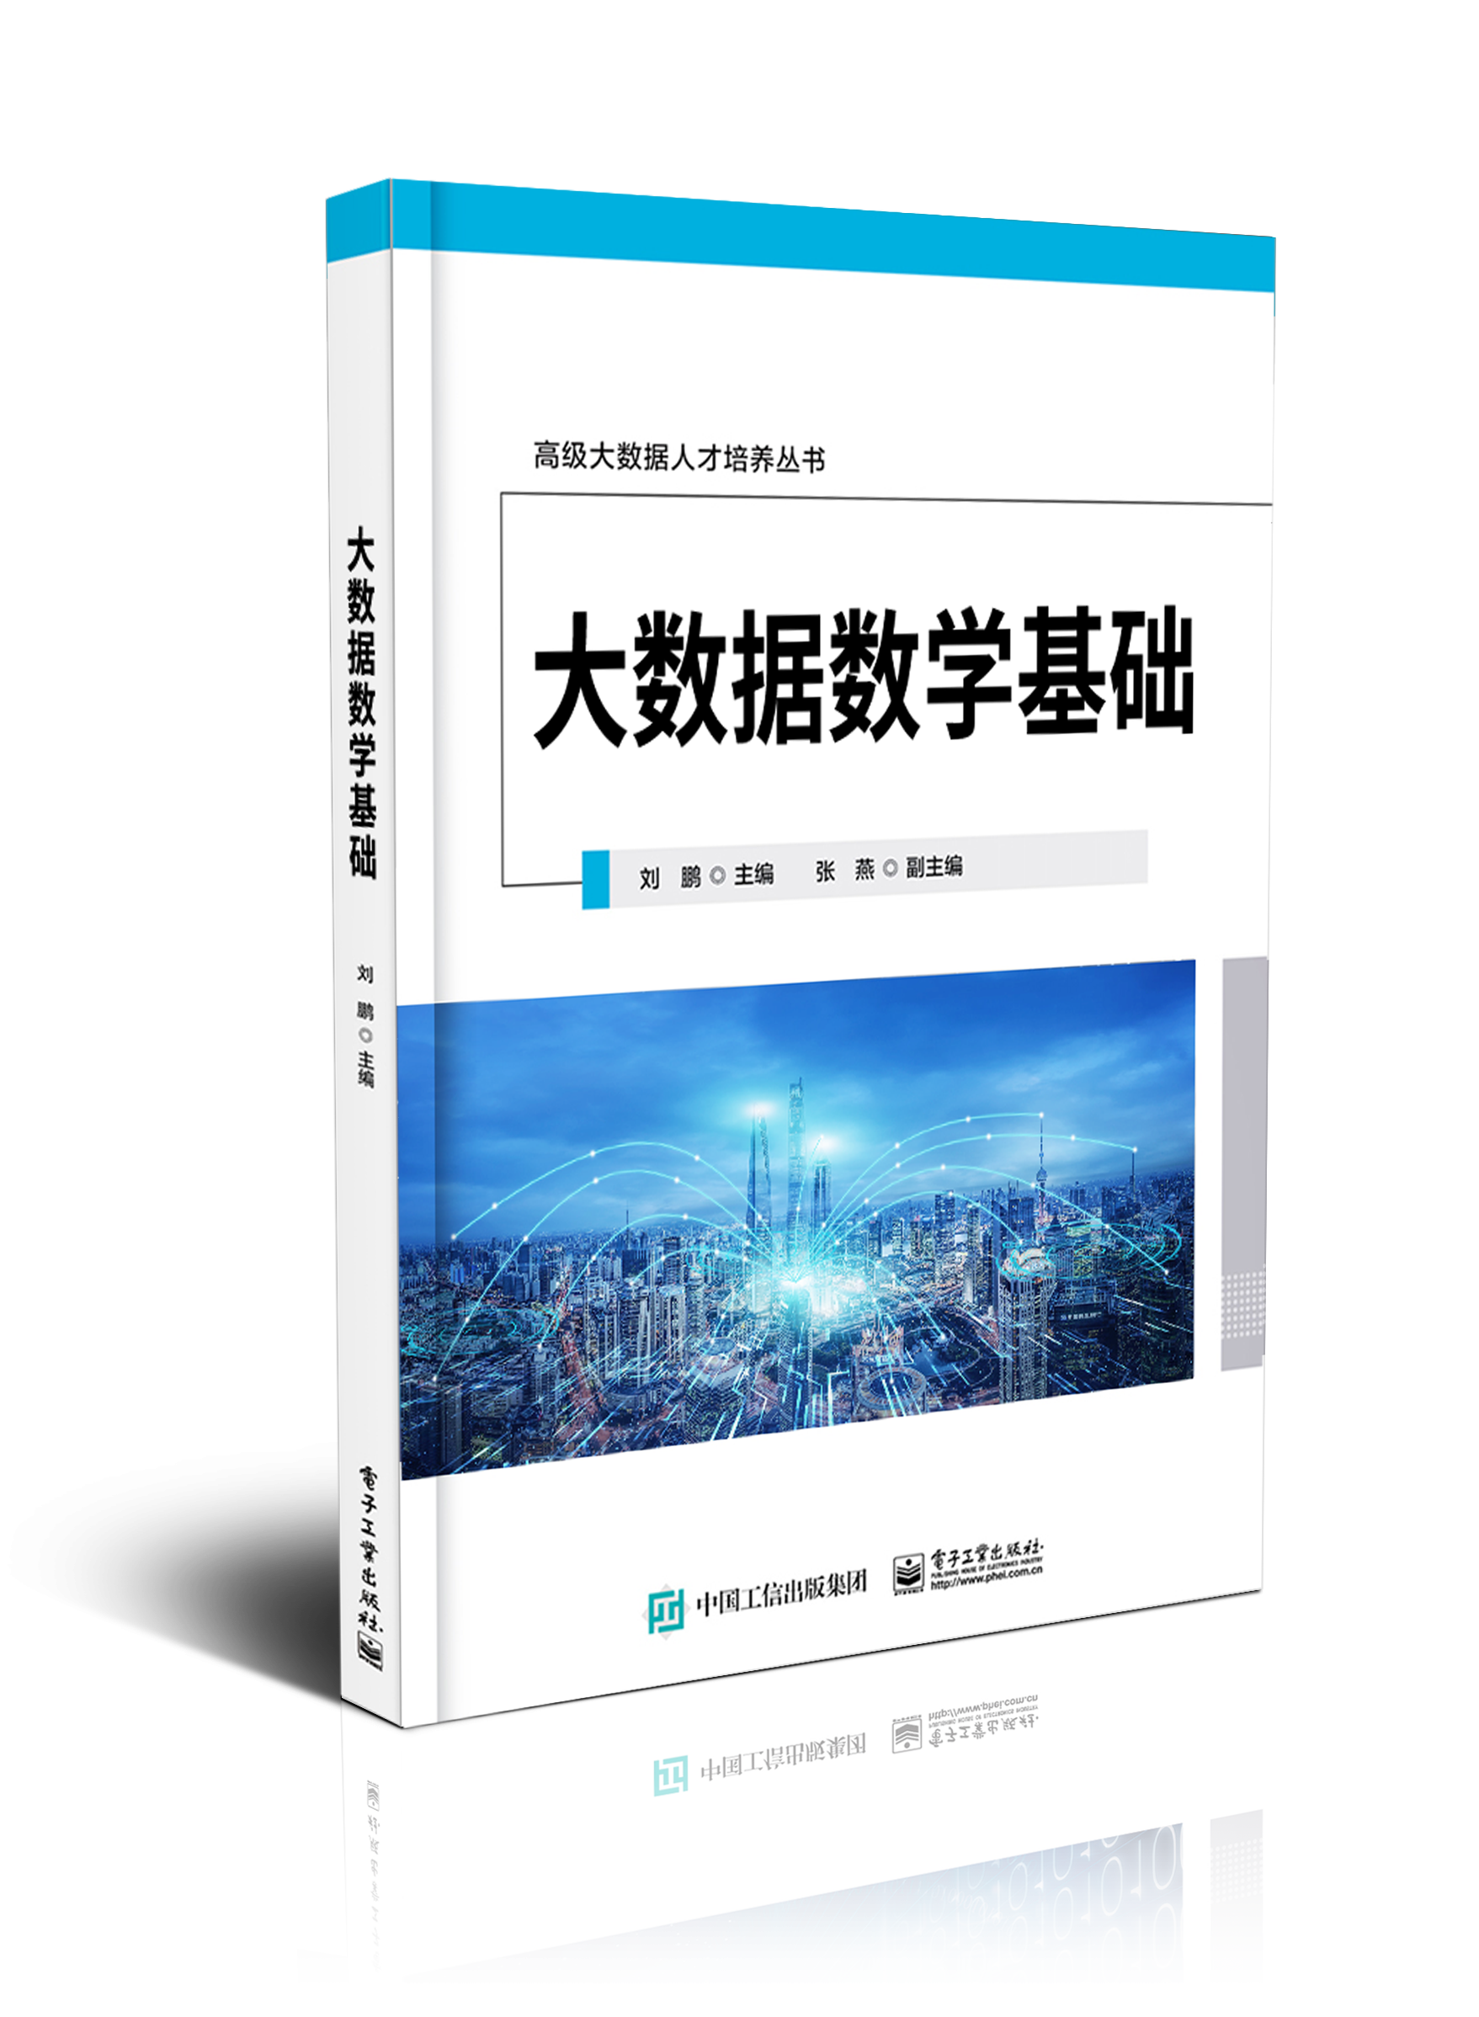


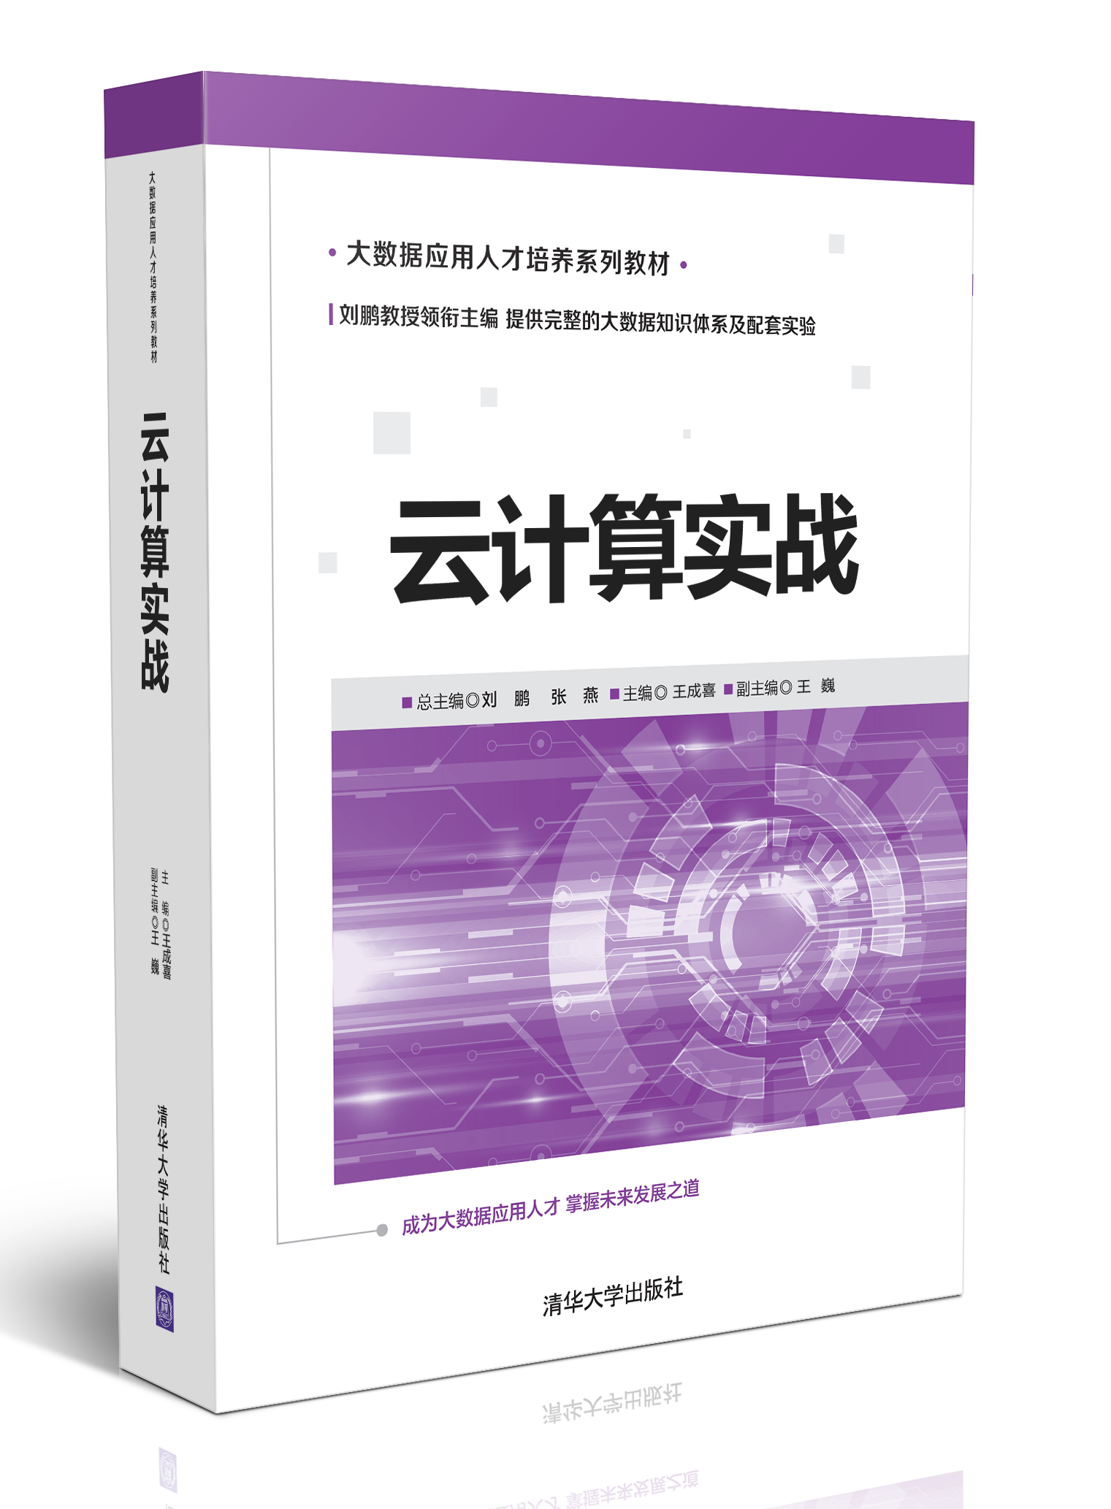





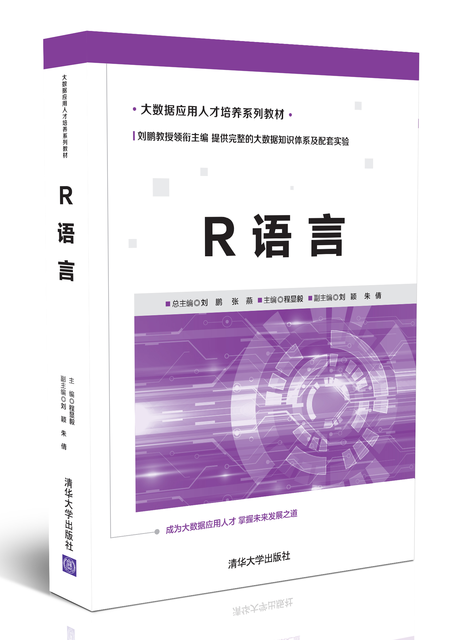





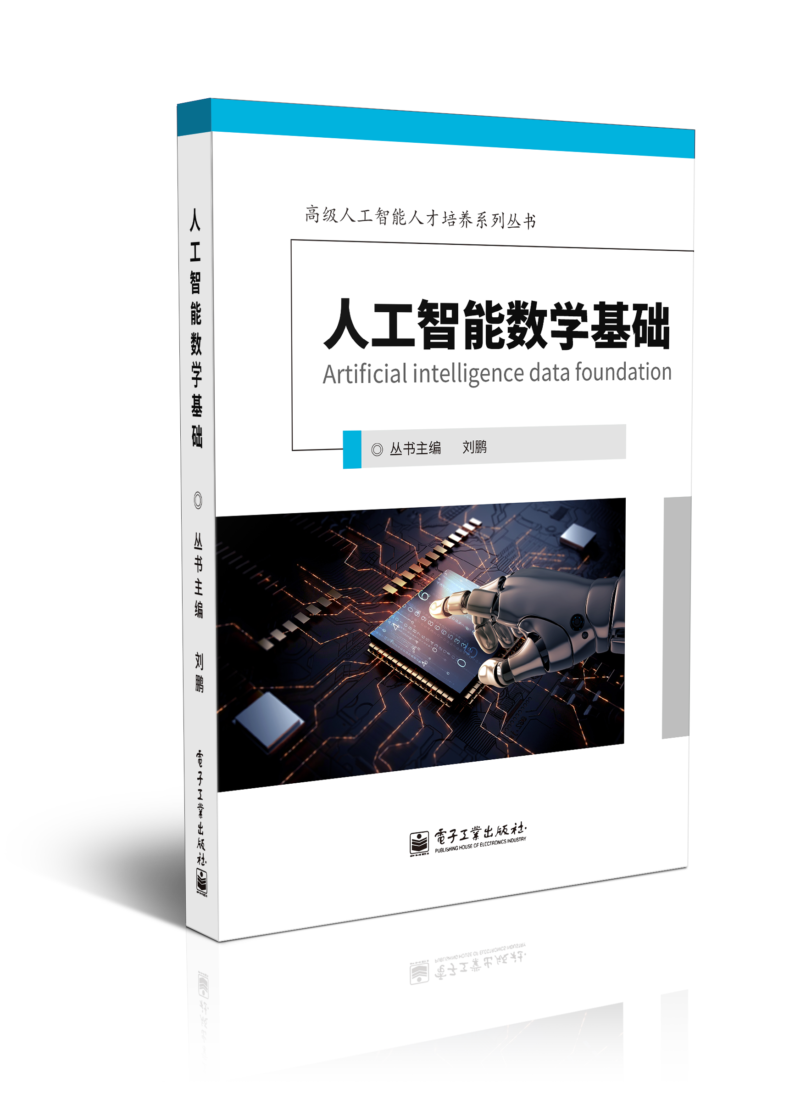






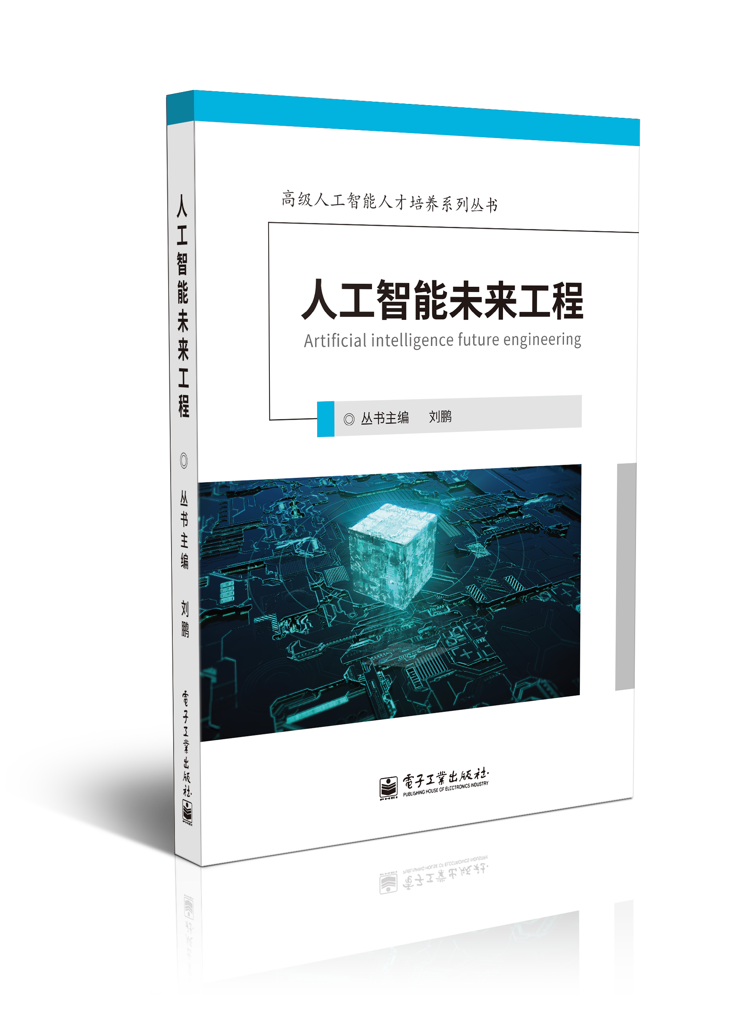
完善的课程体系：大数据方向、人工智能方向。
面向理论与实践，分为本科院校、专科院校、高职院校。

Slide 35

感谢聆听

